Slide 1

Föräldramöte Vreta Framtid

Slide 2
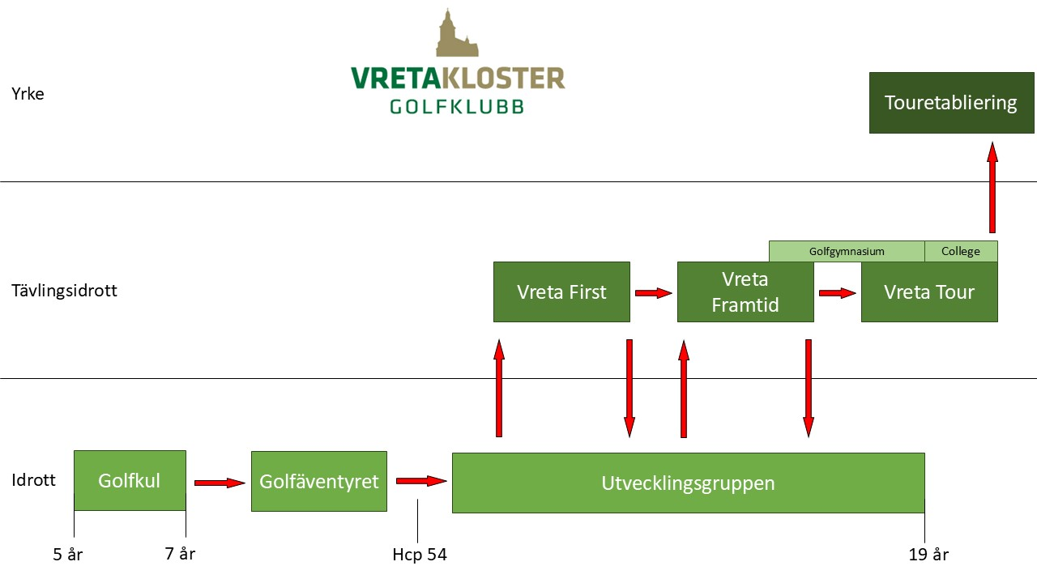
Utvecklingsstegen

Slide 3

Vad får jag för träningsavgiften
Ca 90 träningspass under ett år: 32 000 kr/år
Gratis rangebollar: Ca 2 000 - 15 000 kr/år
Tävlingsersättning: 0 - 10 000kr/år
Simulator och golfhall: 3 000kr/år
Gym: 1 000 kr/år
Subventionering av vårläger och Ryd Cup: 1 000 - 2 000 kr/år
Rabatt på lunch (ca 50 kr/lunch): Ca 40 måltider/år = 2 000 kr
20% rabatt på köp: Ca 1 000 – ca 6 000 kr/år
Tävlingskläder: 1000 kr/år
Totalt: 43 000 – 74 000 kr

Slide 4
Ny träningsavgift 2025 -
Framtid → 4000 kr
Fri tillgång till träning i golfhallen
  Simulator 2 timmar i veckan
Fri tillgång till träning i gymmet
Mer närspelsträning under vintern än tidigare
Justering av tävlingsersättning
Inköpspris på hårdvara
20% på övrigt i shoppen
Gratis rangebollar
Tävlingskläder 2 piké och en långärmad

Slide 5
Vreta Framtid upplägg
Vreta Framtid (ca 15 deltagande) v48 till ca v14
16.30-18.30 - Tisdagar Teknik: Simulator, Sving och Putt
10.10-12.10 - Varannan lördag (Närspel jämna veckor start vecka 2)
Egen spelträning i simulatorn en gång i veckan
Vårläger i början av april
Vår - sommar - höstschema

Slide 6
Regler för tävlingsersättning
För att får ersättning krävs följande:
Kvitton motsvarande utlagda kostnader skall lämnas in med reseräkningsblanketten.
Reseräkningen skall lämnas in löpande efter avslutad tävling för att ersättning skall betalas ut!
Ersättningsnivån är enligt följande:
Svenska Juniortouren
  Div 3 = Ingen
  Div 2 = Max 1000 kr/tävling
  Div 1 = Max 1300 kr/tävling
  Elite = Max 1800 kr/tävling
JMI och liknande
  1 dagars tävling: Max 1000 kr/tävling
  2 dagars tävling: Max 1500 kr/tävling
Startavgift: 100 %
Kost: max 60 kr/dag (tävlingsdagar)
Logi: max 200 kr/natt (tävlingsdagar)
Reseersättning: 10 kr/mil, gäller ej resor inom Östergötlands golfdistrikt och samåkning skall ske.
Max: 10 000 kr / säsong

Slide 7
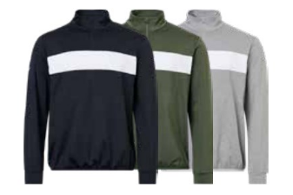
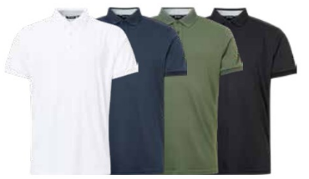


Tävlingskläder 2025
Vreta Kloster GK
ster GK
ster GK
Ingår: 2 pikéer och en långarmad
Går att köpa till för inpris: hoodie, shorts, långbyxor, regnhoodie, övrig långärmad tröja

Slide 8
Värdegrundsarbete (GGD)
Värdegrundsord 1: Glädje
Konkretiseringen:
Peppa varandra
Sprida positivitet
Ha kul
Värdegrundsord 2: Gemenskap
Konkretiseringen:
Trygghet i gruppen
Tillit (lita på varandra)
Alla får vara med
Var glada för varandra
Respektera varandra
Värdegrundsord 3: Disciplin
Konkretiseringen:
Hålla humöret uppe
Alltid göra sitt bästa
Fokus
Ta sitt eget ansvar

Slide 9


